Slide 1

Spletna aplikacija:
Matic Mlakar, Karel Šavs Štular, 3. Rb 16. 5. 2025

Slide 2
Namen aplikacije
Komunikacija
Objava dosežkov
Organizacija izletov

Slide 3



Ni konkurence
Čeprav obstajajo aplikacije
s podobnim namenom ☺

Slide 4
Prihajajoče funkcionalnosti
Personalizirano iskanje
Filtri
Nadgradnja profila(premium)

Slide 5
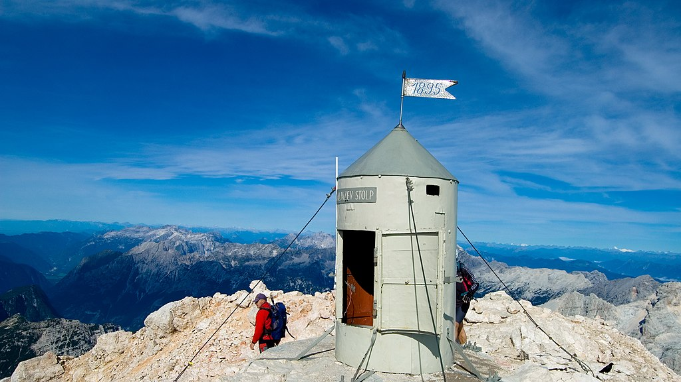
Se vidimo Gor

